Slide 1


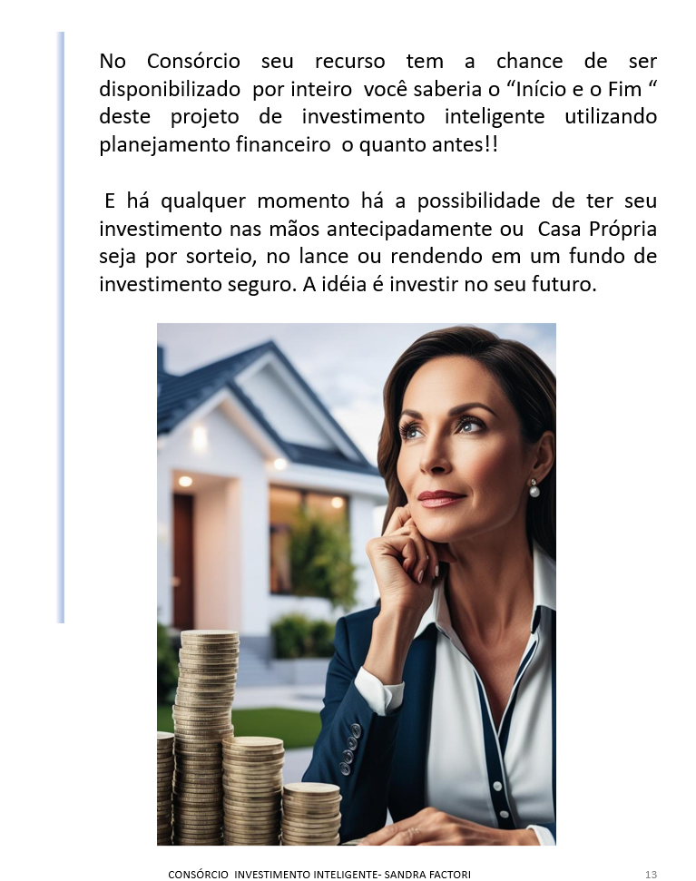
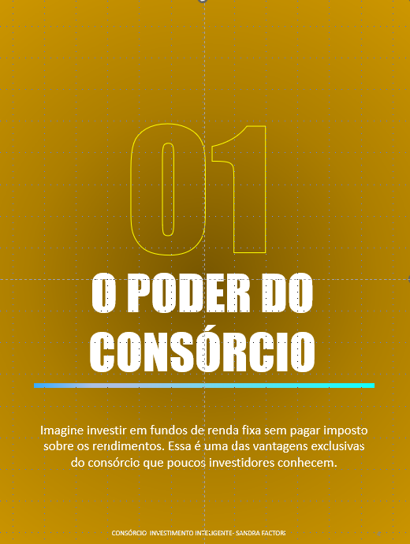
CONSÓRCIO IMOBILIÁRIO
e-Book
O INVESTIMENTO INTELIGENTE
Razões para Escolher o Consórcio
e Potencializar seu Patrimônio
SANDRA FACTORI

Slide 2
CONSÓRCIO IMOBILIÁRIO
e-Book
O INVESTIMENTO INTELIGENTE
Razões para Escolher o Consórcio
e Potencializar seu Patrimônio
SANDRA FACTORI

Slide 3
CONSÓRCIO IMOBILIÁRIO
Introdução
Muito Além de uma Casa Própria
Por Que o Consórcio é o Investimento Mais Inteligente?
Investir com segurança, planejamento e rentabilidade é o sonho de qualquer pessoa que deseja construir ou ampliar seu patrimônio. O consórcio imobiliário oferece exatamente isso, combinando ausência de juros, regulamentação pelo Banco Central e a valorização de ativos imobiliários ao longo do tempo.
Neste eBook, você descobrirá como o consórcio pode ser uma ferramenta estratégica para diversificar sua carteira de investimentos e transformar sonhos em realidade. Abordaremos desde as vantagens financeiras, como aplicações em fundos conservadores sem cobrança de imposto de renda para o consorciado na hora do resgate, até dicas práticas para maximizar os benefícios dessa modalidade.
Explore os capítulos a seguir e veja as razões como o consórcio pode se tornar o alicerce de sua estratégia de investimento inteligente, seja você um iniciante ou um investidor experiente.

Slide 4
01
O PODER DO CONSÓRCIO
Imagine investir em fundos de renda fixa sem pagar imposto sobre os rendimentos. Essa é uma das vantagens exclusivas do consórcio que poucos investidores conhecem.

Slide 5

DIVERSIFICAÇÃO PATRIMONAL
A flexibilidade do consórcio é o grande trunfo para investidores. Além das vantagens tradicionais já conhecidas como “não tem juros”, “a carta de crédito pode quitar um financiamento existente e eliminar custos com juros, acelerando seu progresso financeiro”, “adquirir imóveis comerciais, residenciais ou terrenos na cidade, no campo e na praia” e tantas outras possibilidades.
A flexibilidade transforma o consórcio em uma ferramenta poderosa para qualquer investidor.
Mas você já pensou no Consórcio como uma maneira de aplicar em fundos de investimento ou mesmo se planejar em poupar como se fossem contribuições mensais dentro do seu orçamento e com um leque de possibilidades no futuro quando sua carta de crédito é contemplada?

Slide 6

BAIXO RISCO E ALTA FLEXIBILIDADE
Como funcionam as regras de investimento do crédito para cotas contempladas sem o bem entregue?
Ao optar pelo consórcio, você tem controle total sobre o uso do crédito.
De acordo com a circular 3432 do BACEN de 2009 (Cap.II – Art. 6o), todos os recursos de titularidade do consorciado devem ser aplicados em bancos múltiplos com carteira comercial, banco comercial ou Caixa Econômica.

Slide 7

CONSÓRCIO INVESTINDO EM FUNDOS
O que acontece?
Até os consorciados resolverem quando irão comprar ou negociar seu imóvel após a carta contemplada estes recursos são aplicados pela administradora do Consórcio em fundo de investimento seguros e conservadores, como títulos públicos e fundos referenciados ao CDI, garantindo retorno financeiro ao longo do tempo.
E quando você solicita seus recursos ou sua carta de crédito contemplada o que acontece?
A rentabilidade do fundo de investimento é diária, e os valores resgatados serão repassados ao cliente valorizados e já líquidos de impostos e taxas que são cobradas apenas sobre a rentabilidade mas que não são pagas pelo consorciado.

Slide 8
02
PLANEJAMENTO E LIBERDADE FINANCEIRA
Você Sabia? A flexibilidade do consórcio é o grande trunfo para investidores. Após 180 dias da quitação da carta, o crédito pode ser convertido em dinheiro, permitindo que você aproveite oportunidades de mercado ou liquidez de dívidas ou até mesmo ter acumulado um investimento a longo prazo com facilidade dentro do que cabe no seu bolso .

Slide 9
03
ALAVANCAR SEU PATRIMÔNIO
Com o crédito do consórcio, você pode realizar diversos projetos: comprar imóveis residenciais ou comerciais, adquirir terrenos, construir.
Flexibilidade transforma o consórcio em uma ferramenta poderosa para qualquer negociação

Slide 10
04
ESTRATÉGIA SEM ENDIVIDAMENTO
Como o consórcio é uma compra programada, você evita o endividamento imediato, permitindo construir patrimônio com responsabilidade financeira.

Slide 11
05
VISÃO DE FUTURO
Este conteúdo tem a finalidade de despertar um olhar sobre o Investimento Consórcio Imobiliário como uma ferramenta estratégica para diversificar e alavancar seu patrimônio tanto em imóveis quanto em investimentos.

Slide 12



AGORA PENSA...
Se você quisesse comprar seu imóvel à vista poupando todos os meses quanto tempo levaria?
Talvez uma vida toda...
Enquanto você poupa seu dinheiro todo mês para talvez um dia comprar um imóvel à vista ou mesmo ter um recurso suficiente no futuro para dar a entrada em um financiamento...
Qual seria este tempo?
E se você guardasse este valor de suas economias todos os meses ...
E direcionasse estes valores investindo nas prestações de uma Carta de Consórcio?
Você estaria poupando?
.

Slide 13

No Consórcio seu recurso tem a chance de ser disponibilizado por inteiro você saberia o “Início e o Fim “ deste projeto de investimento inteligente utilizando planejamento financeiro o quanto antes!!
E há qualquer momento há a possibilidade de ter seu investimento nas mãos antecipadamente ou Casa Própria seja por sorteio, no lance ou rendendo em um fundo de investimento seguro. A idéia é investir no seu futuro.

Slide 14

CONCLUSÃO
O objetivo deste e-book não é ser uma cartilha de esclarecimentos das funcionalidades de um Consórcio Imobiliário e como funcionam as regras de sorteio, lance, e demais especificidades deste produto.
“Alguns classificam o CONSÓRCIO como um produto mas prisma deste conteúdo ... Ele é na verdade...
.
O objetivo fundamental é despertar um olhar empreendedor e investidor em um futuro a médio e longo prazo mas muito mais próximo do que você imagina!
Muito além de adquirir o Sonho da Casa Própria é muito mais uma conquista de um Patrimônio de Maneira Inteligente.
O INVESTIMENTO INTELIGENTE

Slide 15

AGRADECIMENTOS

Slide 16


OBRIGADO POR LER ATÉ AQUI
Esse Ebook foi gerado por IA, e diagramado por humano. O passo a passo se encontra no meu Github endereço abaixo.
Esse conteúdo foi gerado com fins didáticos de construção de um E-book durante o curso da DIO - Bootcamp CAIXA IA Generativa com Microsoft Copilot na qual participei do “Desafio de Projeto Criando um Ebook com ChatGPT – ferramentas Midjourney e Canvas” com sugestões de Inteligências Artificiais Generativas – Tema Consórcio na qual assunto que domino na minha área de atuação bancária.
Sandra Factori
https://github.com/sandra-factori10/prompts-recipe-to-create-a-ebook_projeto_dio
www.linkedin.com/in/sandrafactori10
Sou Gerente de Varejo e de Negócios da CAIXA resgatando conhecimentos em Tecnologia de Informática e interessada neste universo de IAs Generativas e de atualização tecnológica agregando conhecimentos aos Negócios e Transformação Digital – Caixa.

